Slide 1
KLASIFIKASI TINGKAT PEMBANGUNAN MANUSIA DARI PROVINSI – KABUPATEN - KOTA
Master Program
Willy Boen - 2702749733

Slide 2
Isi Konten
01
02
Pendahuluan
Pemahaman Data dan Pra-Pemrosesan Data
03
Pengembangan Model dan Evaluasi
04
Kesimpulan

Slide 3
01
Pendahuluan

Slide 4
Latar Belakang
IPM mengukur kualitas pembangunan melalui tiga dimensi: kesehatan, pendidikan, dan standar hidup.
Menjadi indikator strategis pemerintah dalam merumuskan kebijakan dan memonitor kesenjangan pembangunan antar wilayah.
Pemantauan IPM yang akurat diperlukan untuk evaluasi kinerja dan perencanaan pembangunan.
Meningkatnya ketersediaan data mendorong penggunaan Machine Learning untuk analisis yang lebih efektif.
ML mampu menangkap pola kompleks yang tidak terdeteksi metode statistik konvensional, sehingga relevan untuk memprediksi atau mengklasifikasikan tingkat IPM.

Slide 5
Tujuan dan Ruang Lingkup
Tujuan | Mengklasifikasikan tingkat Indeks Pembangunan Manusia (IPM) dengan menggunakan model pembelajaran mesin Mengevaluasi performa model pembelajaran mesin Menganalisis pengaruh prapemrosesan data Mengetahui model mana yang menunjukkan kinerja terbaik Menyediakan gambaran komparatif
Ruang Lingkup | Mengolah dataset IPM 2014–2024. Melatih 7 model ML: Decision Tree, Random Forest, Gradient Boosting, AdaBoost, SVM, MLP, Multinomial Logistic Regression. Evaluasi menggunakan: Akurasi, Weighted F1-score, Log-loss, Laporan Klasifikasi, dan Matriks Evaluasi Klasifikasi. Fokus pada klasifikasi multikelas berbasis data tabular dengan metode ML konvensional.

Slide 6
02
Pemahaman Data dan Pra-Pemrosesan Data

Slide 7
Deskripsi dan Eksplorasi Data
Sumber Data | Data berasal dari Badan Pusat Statistik (BPS). Menggunakan indikator: IPM, UHH, RLS, HLS, PPP. Seluruh variabel mengikuti standar Booklet IPM BPS (kesehatan, pendidikan, standar hidup).
Jenis Data dan Karakteristiknya | Data sekunder, berbentuk deret waktu tahunan. Semua variabel bersifat numerik.Terdapat nilai hilang ditandai simbol “–”.Distribusi kelas IPM tidak seimbang setelah pelabelan. Pemekaran wilayah menyebabkan beberapa daerah tidak memiliki data lengkap.
Ulasan Kualitas Data | Kualitas data cukup baik Terdapat nilai hilang karena pemekaran wilayah. Ketidakseimbangan kelas IPM yang signifikan. Masalah ditangani dengan: pembersihan data, interpolasi linier, standardisasi, dan oversampling (SMOTE). Setelah preprocessing, data dianggap layak dan stabil untuk pelatihan model klasifikasi IPM.

Slide 8
Eksplorasi Analisis Data

Slide 9
Statistik Deskriptif
 | UHH | HLS | RLS | PPP | IPM
count | 6369 | 6369 | 6369 | 6369 | 6369
Mean | 69.448 | 12.869 | 8.301 | 10334.818 | 69.340
std | 3.453 | 1.350 | 1.652 | 2711.682 | 6.765
min | 53.600 | 2.160 | 0.630 | 3607.000 | 25.380
25% | 67.300 | 12.260 | 7.340 | 8515.000 | 65.900
50% | 69.800 | 12.850 | 8.190 | 10191.000 | 69.360
75% | 71.670 | 13.556 | 9.300 | 11818.000 | 73.040
max | 78.260 | 17.940 | 13.100 | 25573.000 | 88.770

Slide 10
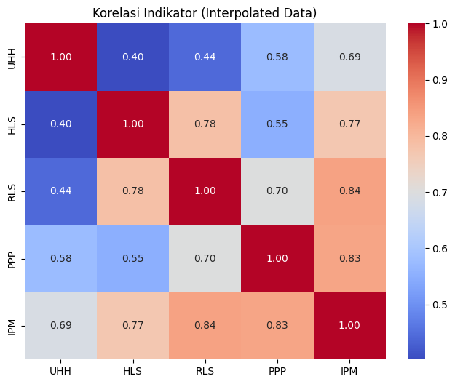
Matriks Korelasi

Slide 11
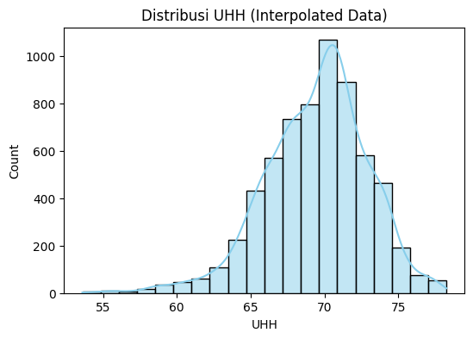
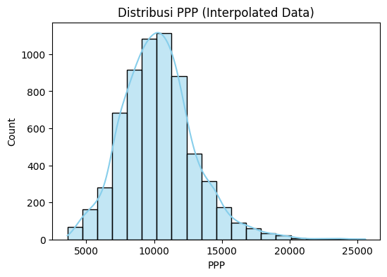
Distribusi per Attribut

Slide 12
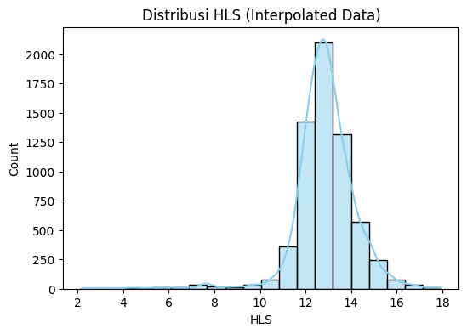
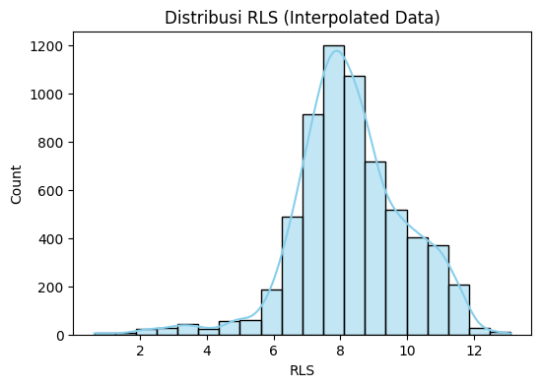
Distribusi per Attribut

Slide 13
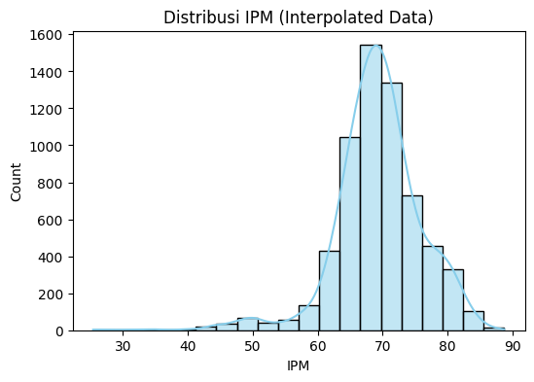
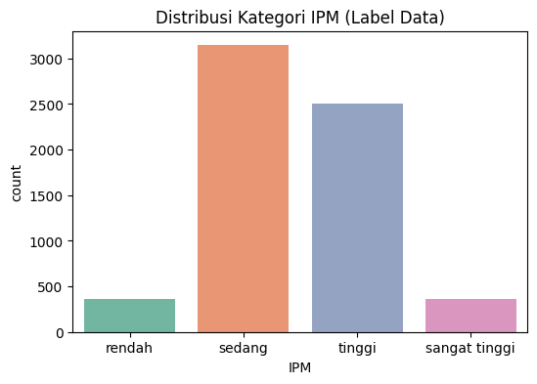
Distribusi per Attribut

Slide 14
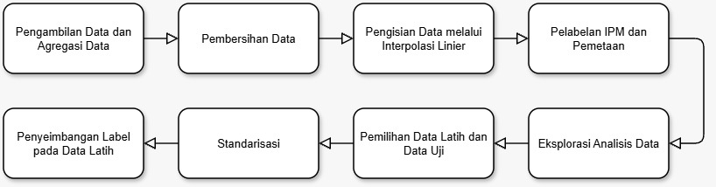
Pra-Pemrosesan Data

Slide 15
Penentuan Model
Model dipilih berdasarkan kemampuan menangani klasifikasi multikelas pada data tabular.
Menggunakan 7 algoritma: Decision Tree, Random Forest, Gradient Boosting, AdaBoost, SVM, ANN, dan Logistic Regression
Algoritma pohon (DT, RF, GB) → menangani multikelas secara langsung melalui pemisahan node bertingkat.
AdaBoost → dapat dipakai pada multikelas dengan penyesuaian bobot kesalahan iteratif.
SVM → mendukung multikelas lewat one-vs-rest / one-vs-one, efektif dengan kernel RBF untuk data non-linier.
Logistic Regression → versi multinomial dengan softmax, standar untuk klasifikasi multikelas.
ANN → menggunakan softmax di output layer, mampu mempelajari hubungan non-linier.

Slide 16
03
Pengembangan Model dan Evaluasi

Slide 17
Arsitektur Model
Decision Tree | Struktur pohon: root → internal nodes → leaf nodes. Setiap node memilih fitur terbaik (Gini / Entropy). Pemisahan dilakukan secara hierarkis hingga mencapai kelas. Interpretable dan menangani multikelas secara langsung.
Random Forest | Ensemble banyak Decision Tree. Menggunakan bootstrap sampling + pemilihan fitur acak. Prediksi akhir = majority voting antarpohon. Mengurangi overfitting, mendukung multikelas secara alami.
Gradient Boosting | Kumpulan pohon secara sekuensial, tiap pohon memperbaiki kesalahan sebelumnya. Mengoptimalkan loss function melalui gradien. Untuk multikelas → mengoptimasi loss per kelas dan menggabungkannya. Mampu menangkap pola kompleks.

Slide 18
Arsitektur Model
AdaBoost | Terdiri dari weak learners (biasanya decision stump). Dilatih berurutan dengan penyesuaian bobot kesalahan. Multikelas menggunakan SAMME / SAMME.R. Memperkuat prediksi pada area sulit dipelajari.
Support Vector Machine (SVM) | Mencari hyperplane dengan margin maksimal. Multikelas melalui One-Vs-Rest atau One-Vs-One. Kernel (misal RBF) untuk data non-linier. Efektif untuk pemisahan kelas berdimensi tinggi.

Slide 19
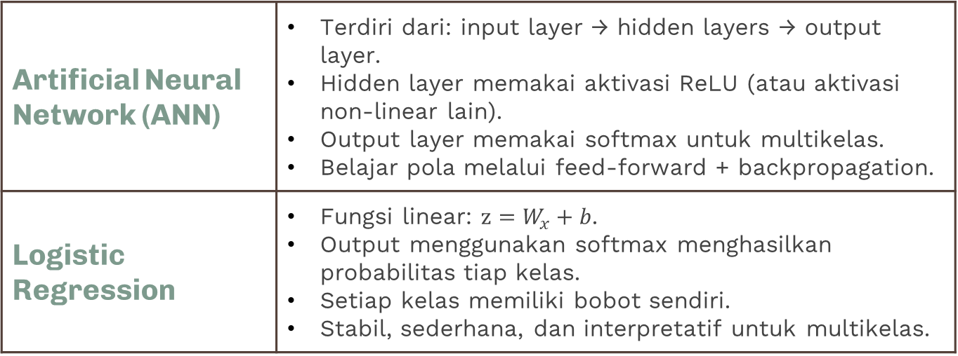
Arsitektur Model
Artificial Neural Network (ANN) | Terdiri dari: input layer → hidden layers → output layer. Hidden layer memakai aktivasi ReLU (atau aktivasi non-linear lain). Output layer memakai softmax untuk multikelas. Belajar pola melalui feed-forward + backpropagation.
Logistic Regression | Fungsi linear: $z=W_{x}+b$. Output menggunakan softmax menghasilkan probabilitas tiap kelas. Setiap kelas memiliki bobot sendiri. Stabil, sederhana, dan interpretatif untuk multikelas.

Slide 20
Pelatihan Model
7 model dilatih: Decision Tree, Random Forest, Gradient Boosting, AdaBoost, SVM, ANN, Logistic Regression.
Decision Tree: membentuk pohon hierarkis berdasarkan fitur terbaik.
Random Forest / Gradient Boosting: metode ensemble meningkatkan akurasi.
AdaBoost: menggunakan SAMME, bobot weak learner tergantung tingkat kesalahan.
SVM: kernel RBF + pendekatan One-Vs-Rest untuk 4 kelas.
ANN: 2 hidden layer (64 & 32 neuron), ReLU, softmax output, dilatih dengan backpropagation.
Logistic Regression: versi multinomial, softmax + cross-entropy loss.

Slide 21
Hyperparameter Tuning atau Fine Tuning
Tidak ada yang digunakan

Slide 22
Hasil Evaluasi Model
Laporan Klasifikasi | Menampilkan metrik per kelas untuk melihat performa detail pada masing-masing kategori IPM, termasuk kemampuan model mendeteksi kelas minoritas.
Matriks Evaluasi Klasifikasi | Menunjukkan distribusi prediksi benar–salah untuk tiap kelas (rendah, sedang, tinggi, sangat tinggi). Memudahkan melihat pola kesalahan, kelas yang sering tertukar, dan kemampuan model membedakan tiap kategori.
Accuracy | Mengukur proporsi prediksi yang benar dari seluruh sampel data uji. Memberikan gambaran umum performa model, tetapi kurang efektif saat kelas tidak seimbang.
Weighted F1-score | Menilai keseimbangan precision dan recall untuk setiap kelas dengan mempertimbangkan proporsi kelas. Cocok digunakan ketika dataset imbalanced, sehingga kelas minoritas tetap diperhitungkan.
Log-loss | Mengukur kualitas prediksi probabilitas. Semakin kecil nilainya, semakin baik model dalam memberikan probabilitas yang akurat. Sensitif terhadap kesalahan prediksi pada model probabilistik.

Slide 23
Analisis Evaluasi Model

Slide 24
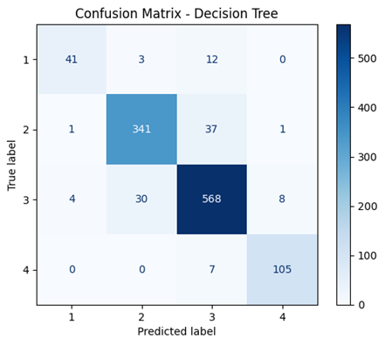
Decision Tree: SMOTE
Kelas | SMOTE
 | Presisi | Recall | F1-Score
1 | 0.891 | 0.732 | 0.804
2 | 0.912 | 0.897 | 0.905
3 | 0.910 | 0.931 | 0.921
4 | 0.921 | 0.938 | 0.929

Slide 25
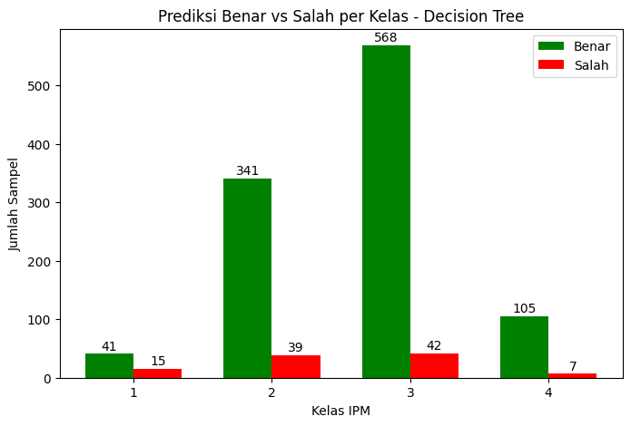
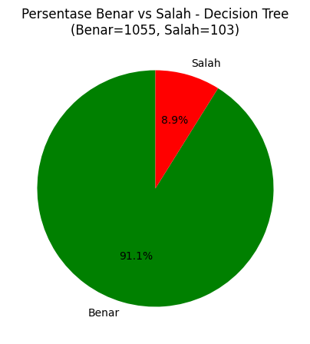
Decision Tree: SMOTE

Slide 26
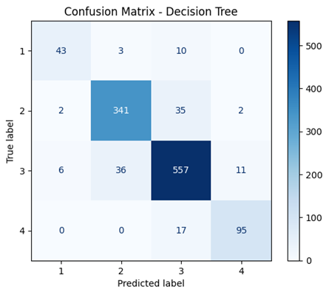
Decision Tree: Non-SMOTE
Kelas | Non-SMOTE
 | Presisi | Recall | F1-Score
1 | 0.843 | 0.768 | 0.804
2 | 0.897 | 0.897 | 0.897
3 | 0.900 | 0.913 | 0.906
4 | 0.880 | 0.848 | 0.864

Slide 27
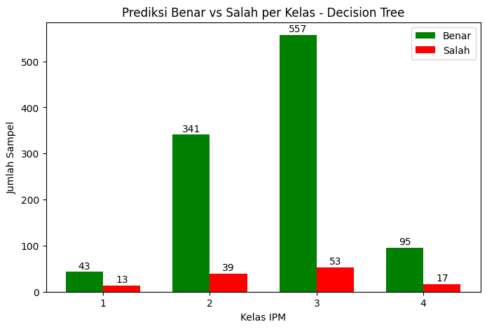
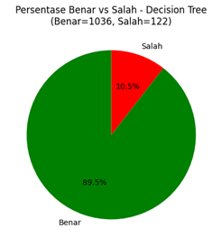
Decision Tree: Non-SMOTE

Slide 28
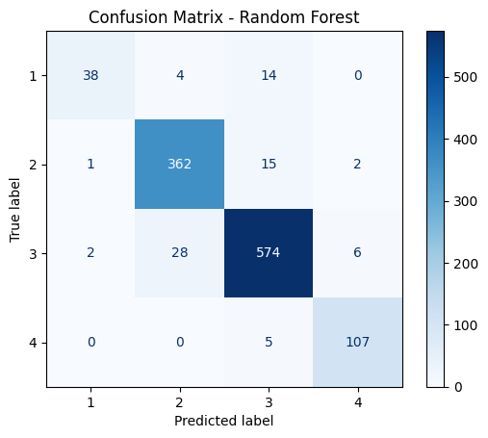
Random Forest: SMOTE
Kelas | SMOTE
 | Presisi | Recall | F1-Score
1 | 0.927 | 0.679 | 0.784
2 | 0.919 | 0.953 | 0.935
3 | 0.944 | 0.941 | 0.943
4 | 0.955 | 0.955 | 0.943

Slide 29
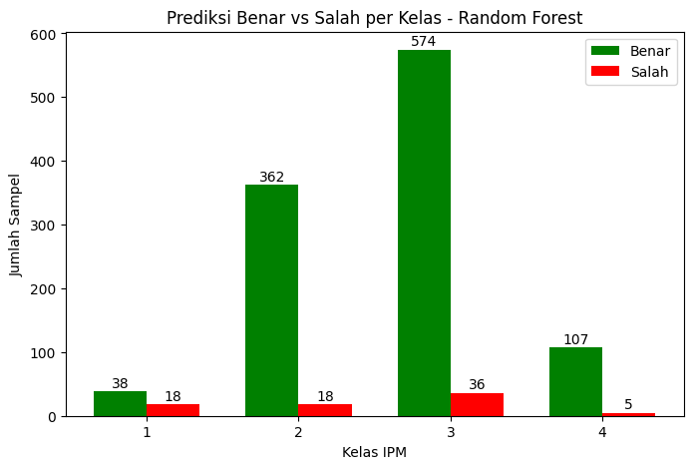
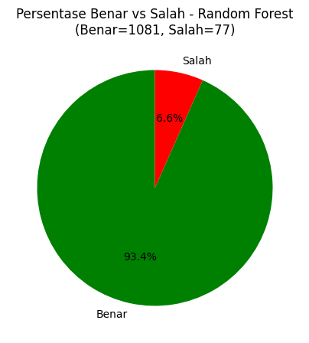
Random Forest: SMOTE

Slide 30

Random Forest: Non-SMOTE
Kelas | Non-SMOTE
 | Presisi | Recall | F1-Score
1 | 1.000 | 0.679 | 0.809
2 | 0.907 | 0.955 | 0.931
3 | 0.935 | 0.936 | 0.935
4 | 0.945 | 0.920 | 0.932

Slide 31
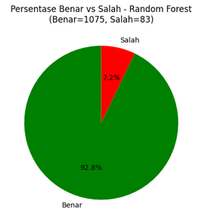
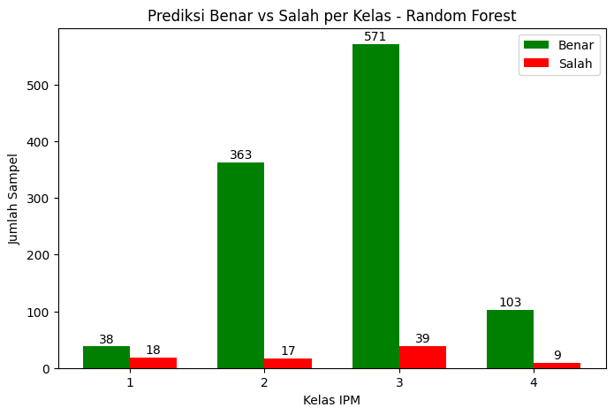
Random Forest: Non-SMOTE

Slide 32
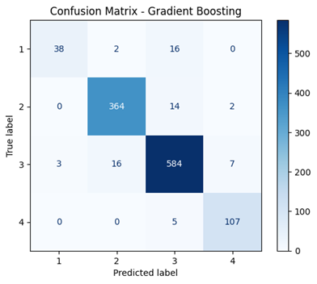
Gradient Boosting: SMOTE
Kelas | SMOTE
 | Presisi | Recall | F1-Score
1 | 0.927 | 0.679 | 0.784
2 | 0.953 | 0.958 | 0.955
3 | 0.943 | 0.957 | 0.950
4 | 0.922 | 0.955 | 0.939

Slide 33
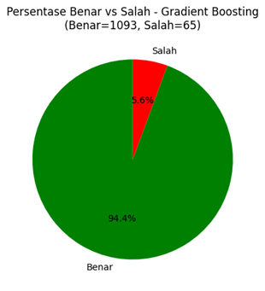
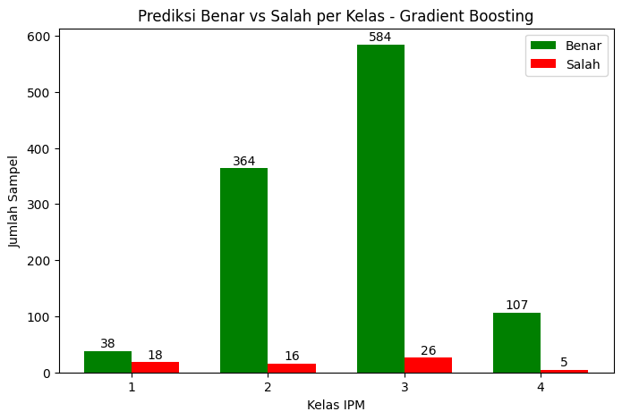
Gradient Boosting: SMOTE

Slide 34

Gradient Boosting: Non-SMOTE
Kelas | Non-SMOTE
 | Presisi | Recall | F1-Score
1 | 0.949 | 0.661 | 0.779
2 | 0.931 | 0.966 | 0.948
3 | 0.940 | 0.952 | 0.946
4 | 0.953 | 0.911 | 0.932

Slide 35
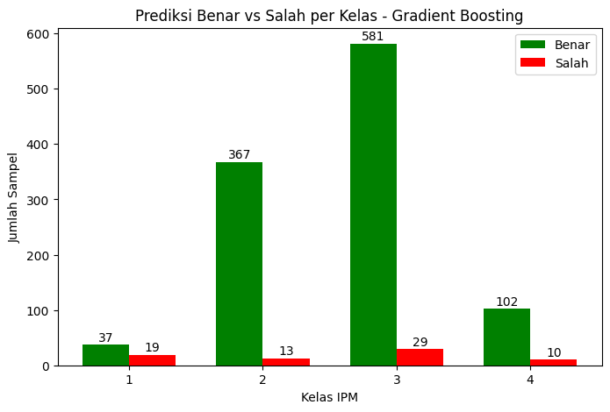
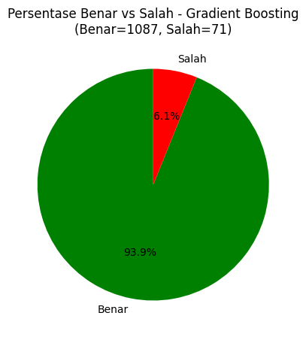
Gradient Boosting: Non-SMOTE

Slide 36

AdaBoost: SMOTE
Kelas | SMOTE
 | Presisi | Recall | F1-Score
1 | 0.000 | 0.000 | 0.000
2 | 0.757 | 0.763 | 0.760
3 | 0.830 | 0.902 | 0.864
4 | 0.929 | 0.929 | 0.929

Slide 37
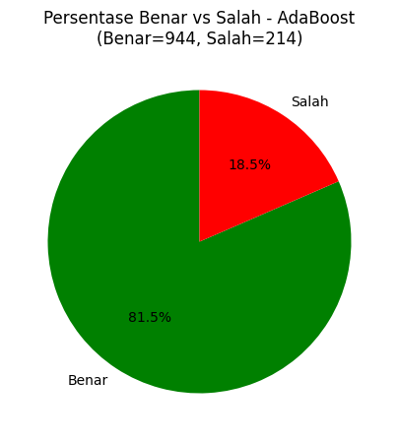
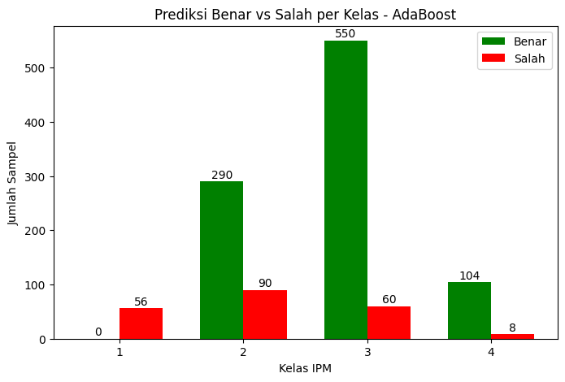
AdaBoost: SMOTE

Slide 38
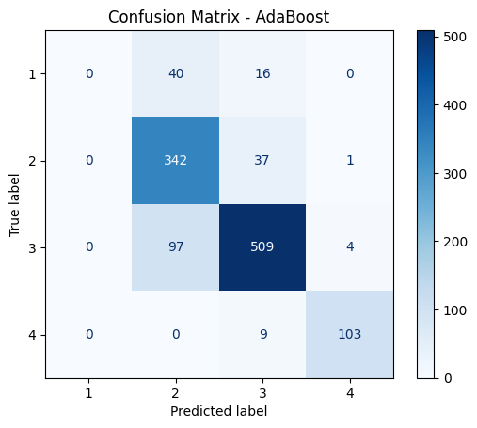
AdaBoost: Non-SMOTE
Kelas | Non-SMOTE
 | Presisi | Recall | F1-Score
1 | 0.000 | 0.000 | 0.000
2 | 0.714 | 0.900 | 0.796
3 | 0.891 | 0.834 | 0.862
4 | 0.954 | 0.920 | 0.936

Slide 39
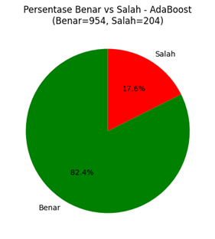
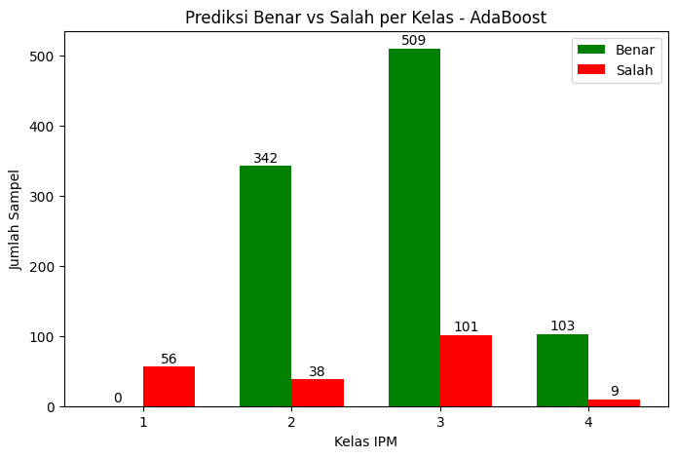
AdaBoost: Non-SMOTE

Slide 40

SVM: SMOTE
Kelas | SMOTE
 | Presisi | Recall | F1-Score
1 | 0.975 | 0.696 | 0.812
2 | 0.992 | 0.958 | 0.975
3 | 0.957 | 0.985 | 0.971
4 | 0.911 | 1.000 | 0.953

Slide 41
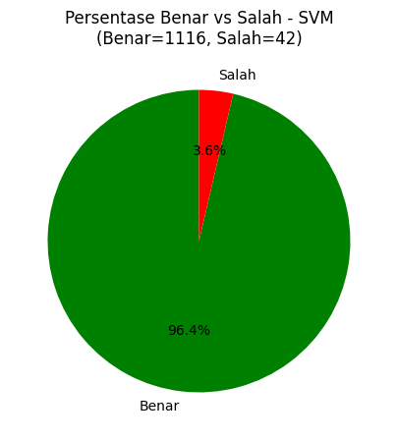
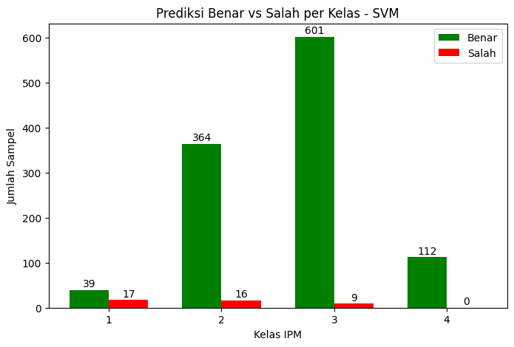
SVM: SMOTE

Slide 42

SVM: Non-SMOTE
Kelas | Non-SMOTE
 | Presisi | Recall | F1-Score
1 | 1.000 | 0.679 | 0.809
2 | 0.984 | 0.976 | 0.980
3 | 0.954 | 0.990 | 0.972
4 | 0.964 | 0.946 | 0.955

Slide 43
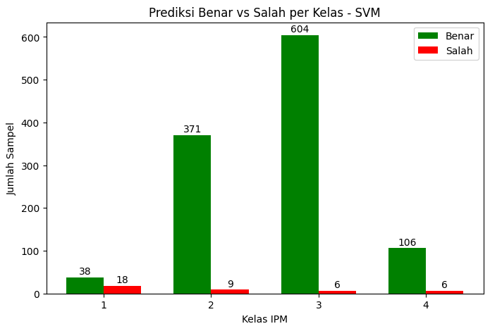

SVM: Non-SMOTE

Slide 44
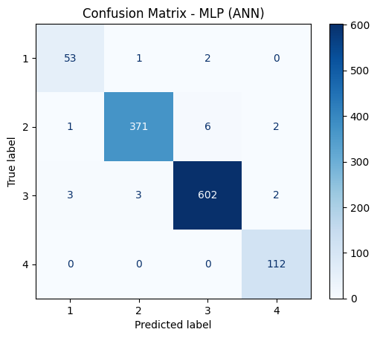
ANN: SMOTE
Kelas | SMOTE
 | Presisi | Recall | F1-Score
1 | 0.930 | 0.946 | 0.938
2 | 0.989 | 0.976 | 0.983
3 | 0.987 | 0.987 | 0.987
4 | 0.966 | 1.000 | 0.982

Slide 45
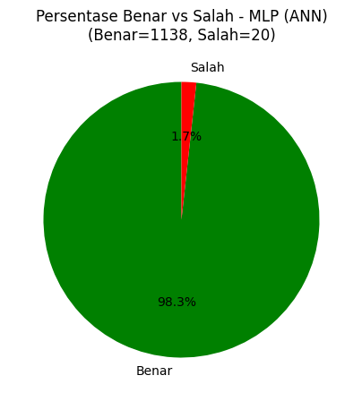
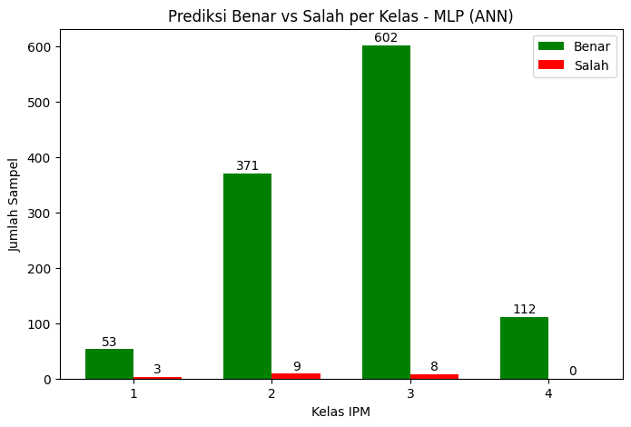
ANN: SMOTE

Slide 46

ANN: Non-SMOTE
Kelas | Non-SMOTE
 | Presisi | Recall | F1-Score
1 | 1.000 | 0.696 | 0.821
2 | 0.989 | 0.976 | 0.983
3 | 0.965 | 0.987 | 0.976
4 | 0.933 | 1.000 | 0.966

Slide 47
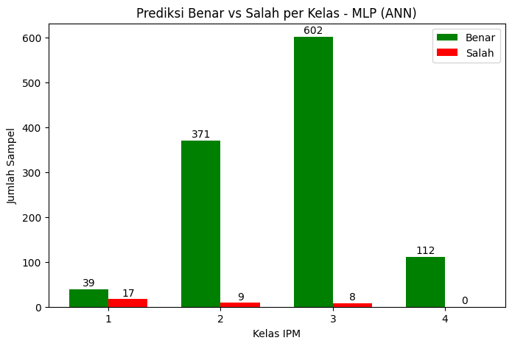
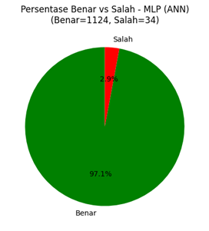
ANN: Non-SMOTE

Slide 48

Regresi Logistik: SMOTE
Kelas | SMOTE
 | Presisi | Recall | F1-Score
1 | 0.886 | 0.696 | 0.780
2 | 0.928 | 0.953 | 0.940
3 | 0.957 | 0.946 | 0.951
4 | 0.926 | 1.000 | 0.961

Slide 49
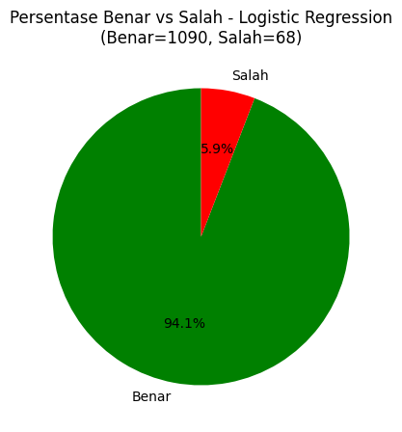
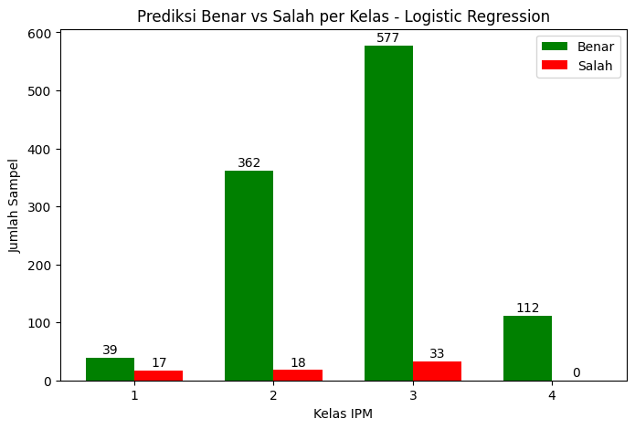
Regresi Logistik: SMOTE

Slide 50

Regresi Logistik: Non-SMOTE
Kelas | Non-SMOTE
 | Presisi | Recall | F1-Score
1 | 1.000 | 0.607 | 0.756
2 | 0.954 | 0.974 | 0.964
3 | 0.951 | 0.977 | 0.964
4 | 0.963 | 0.938 | 0.950

Slide 51
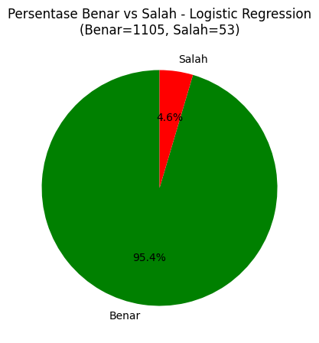
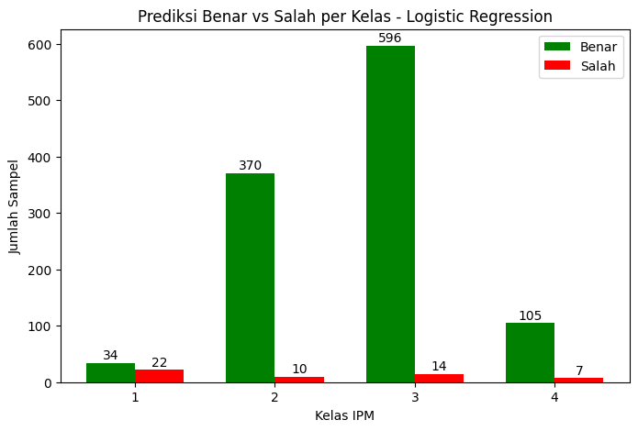
Regresi Logistik: Non-SMOTE

Slide 52
Rangkuman Semua Model
Nama Model | SMOTE |  |  | Non-SMOTE
 | Accuracy | Weighted F1 | Log-loss | Accuracy | Weighted F1 | Log-loss
Decision Tree | 0.911054 | 0.910501 | 3.205955 | 0.894646 | 0.894350 | 3.797345
Random Forest | 0.933506 | 0.932519 | 0.259283 | 0.928325 | 0.927374 | 0.244688
Gradient Boosting | 0.943869 | 0.942804 | 0.208718 | 0.938687 | 0.937415 | 0.226510
AdaBoost | 0.815199 | 0.794440 | 1.340290 | 0.823834 | 0.805929 | 1.338794
SVM | 0.963731 | 0.962741 | 0.201838 | 0.966321 | 0.965048 | 0.198663
ANN | 0.982729 | 0.982749 | 0.081766 | 0.970639 | 0.969554 | 0.106151
Logistic Regression | 0.941278 | 0.940399 | 0.443743 | 0.954231 | 0.952238 | 0.530161

Slide 53
Peringkat Semua Model
Rank | Model
1 | ANN - SMOTE
2 | ANN - Non-SMOTE
3 | SVM - Non-SMOTE
4 | SVM - SMOTE
5 | Gradient Boosting - SMOTE
6 | Gradient Boosting - Non-SMOTE
7 | Logistic Regression - Non-SMOTE
8 | Logistic Regression - SMOTE
9 | Random Forest - SMOTE
10 | Random Forest - Non-SMOTE
11 | Decision Tree - SMOTE
12 | Decision Tree - Non-SMOTE
13 | AdaBoost - Non-SMOTE
14 | AdaBoost - SMOTE

Slide 54
04
Kesimpulan

Slide 55
Kesimpulan
Variabel kesehatan, pendidikan, dan kesejahteraan terbukti memiliki korelasi yang kuat dengan IPM.
Permasalahan utama dataset adalah imbalance kelas IPM, dan penggunaan SMOTE terbukti meningkatkan performa sebagian besar model untuk mempelajari kelas minoritas.
Perbandingan tujuh model Machine Learning menunjukkan bahwa Artificial Neural Network (ANN) dengan SMOTE merupakan model yang paling optimal dan bagus.
SMOTE terbukti efektif, tetapi tidak cocok untuk semua model.
Hasil pemeringkatan akhir (1-14) konsisten dengan evaluasi numerik dan analisis visual (confusion matrix dan distribusi salah–benar), sehingga model terbaik sudah ditentukan secara komprehensif.
Model paling buruk adalah AdaBoost, dimana menunjukkan loss tinggi dan akurasi rendah.

Slide 56
Saran
Menerapkan Teknik Penanganan Imbalance Lain Selain SMOTE
Menguji dan Mengubah Arsitektur dan Model yang Lebih Kompleks
Melakukan Hyperparameter Tuning Secara Menyeluruh
Mengintegrasikan Model ke Dalam Sistem Prediksi Berbasis Web atau Dashboard
Mempertimbangkan Penggunaan Ensemble Berbasis Voting atau Stacking

Slide 57


